Slide 1
Členská schůze
BD Fantova 1780-1784
Informace o cenách energií v roce 2023
Aktualizace rizikového fondu
Návrh investičních akcí do konce roku 2024
19.6.2023, Představenstvo BD Fantova

Slide 2
Program schůze
Zahájení a volba orgánů ČS
Výroční zpráva o hospodaření BD a činnosti představenstva
Zpráva o činnosti Kontrolní komise
Schválení výroční zprávy a účetní závěrky
Informace o cenách plynu
Výplata přeplatků za služby v roce 2022
Aktualizace rizikového fondu
Připravované investice
Správa nebytových prostor
Návrh na volbu pátého člena přestavenstva
Diskuse, různé, závěr

Slide 3
Zahájení a volba orgánů ČS
Předsedající
Zapisovatel
Ověřovatel
Skrutátor

Slide 4
Představení dokumentů
Výroční zpráva o hospodaření BD a činnosti představenstva za rok 2022
Zpráva o činnosti Kontrolní komise za rok 2022
Schválení
Výroční zpráva o hospodaření BD a činnosti představenstva za rok 2022
Účetní závěrka za rok 2022
Hlasování

Slide 5
Současná situace a vývoj cen plynu na další období
Léto 2021
Únor 2022
Léto 2022
Podzim 2021
Léto 2023
Ukrajina
Výběrové řízení na plyn:
Ampermarket
Ukončení Ampermarket
Od 1.1.2023 ČEZ ESCO
SPOT
Pád Bohemia Energy

Slide 6
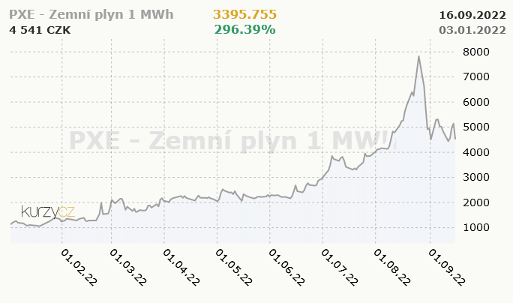
Vývoj ceny plynu v průběhu roku 2022

Slide 7
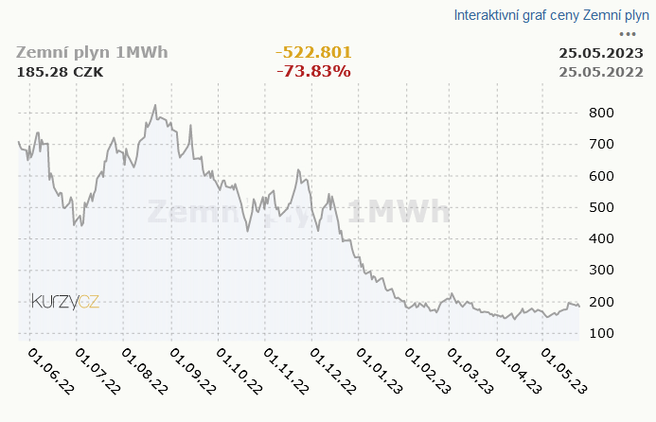
Vývoj ceny plynu 05/22-05/23

Slide 8
Zálohy za plyn a teplou vodu
Rezerva vytvořená 10-12/2022 byla vrácena spoleně s vyúčtováním.
Nelze účetně převést do roku 23
Zálohy sníženy od 1.1.23
Od 1.4.2023 vypočteny:
  dle aktuálních cen plynu
  Dle skutečné spotřeby za rok 2022

Slide 9
Aktualizace rizikového fondu
BD má v souladu se stanovami zřízený rizikový fond:
Důvod zřízení:
  V případě výpadků plateb člena BD jsou náklady hrazeny z tohoto fondu
Větev B – byla vyplacena při splacení úvěru
Větev A - 3 měsíční zálohy vyúčtovávaných i stálých položek na každou BJ

Slide 10
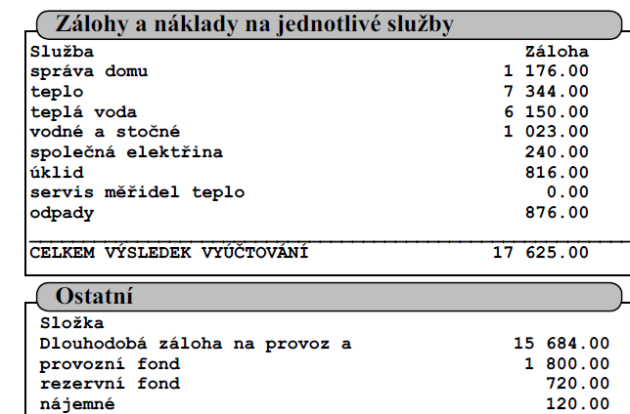
Platby členů BD
Provádí se vyúčtování
Pevné

Slide 11
Aktualizace rizikového fondu
Důvod aktualizace:
Za posledních 10 let došlo ke změně plateb:
  Počet osob
  Navýšení cen za teplo
Spravedlivé rozdělení mezi členy BD podle skutečných nákladů a počtu osob
Návrh PBD na provedení
Aktuální stav RF: 1 158 081,- Kč
Po aktualizaci 1 489 500,- tj. o 331 419,- Kč (28%)
Do konce roku doplatit (nebo vrátit) rozdíl
Hlasování

Slide 12
Investiční priority
Přehled
Akce | Odhad nákladů | Celkem
Výmalba přízemí vč. úpravy elektřiny | 320.000,- /vchod | 5
Výměna schodů do rondelu | 320.000,- /schody | 4
Oprava střechy vč. zateplení | 1.800.000,- /část | 3
Celkem | 8.280.000,-
Předloženo ke schválení na ČS
Akce | Odhad nákladů | Celkem
Výmalba přízemí vč. úpravy elektřiny | 320.000,- /vchod | 4
Výměna schodů do rondelu | 320.000,- /schody | 4
Oprava střechy vč. zateplení | 1.800.000,- /část | 1
Celkem | 4.280.000,-

Slide 13
Vývoj FO květen 23 - prosinec 24
05/23
12/24

Slide 14
Návrh PBD ke schválení ČS
Investiční rámec 4.500.000,- Kč pro výše uvedené akce
Realizace je v gesci představenstva BD za podmínek:
Každá akce bude oznámena na webových stránkách BD.
Zapojit se do výběru nebo výběru dodavatele může každý člen BD - ať se obrátí na předsedu.
V případě, že by se rozpočet navýšil o více než 30%, bude další postup předložen členské schůzi.
Pro investiční akce nebude použit úvěr.
Hlasování

Slide 15
Správa nebytových prostor
Návrh na volbu pátého člena přestavenstva
Diskuse, různé
Závěr – ukončení schůze

Slide 16
Děkujeme za pozornost!

